Slide 1
Apropos Irrtum Nr. 36
Datum:
01.08.2022
Referent/Referentin:
Manfred Mustermann
1
Notes:
Achtung:
Diese Folien können betriebsspezifisch angepasst werden und dürfen innerbetrieblich verwendet werden.
Jede anderweitige Nutzung, insbesondere die Integration in andere Produkte (z. B. E-Learnings), die Nutzung für eigene Veröffentlichungen oder Medien, die kostenfreie oder kostenpflichtige Weitergabe an Dritte oder die Entnahme von Bildmaterial ist nicht zulässig.
Zur Anpassung der Werte für „Datum“ und „Referent/Referentin“, ändern Sie die Texte auf der Startfolie und wählen Sie dann in der PowerPoint-Menüleiste die Befehlsfolge Einfügen → Kopf und Fußzeile → Für alle übernehmen. Dadurch werden die Fußzeilen in allen Folien aktualisiert.
Zur Integration Ihres Unternehmenslogos wechseln Sie in die Masterfolie über Ansicht → Folienmaster. Klicken Sie auf den obersten Folienmaster, entfernen Sie das Bild mit dem Kundenlogo und integrieren Sie – falls gewünscht – Ihr eigenes Logo. Auf allen Folien ist dann das neu eingefügte Logo enthalten.
© BG RCI / Jedermann-Verlag GmbH, Heidelberg

Slide 2
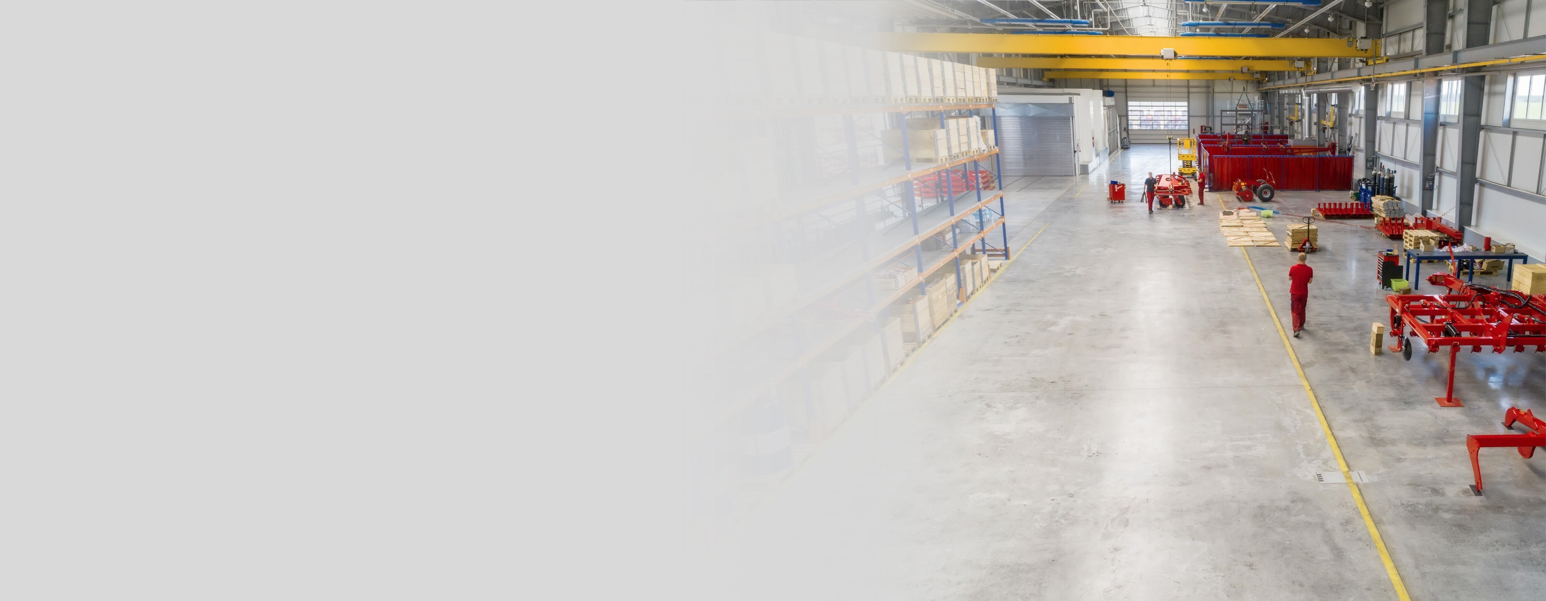
Bei der Beschaffenheit von Maschinen ist die BG doch raus. Dort liegt der Fokus auf dem sicheren Betrieb von Maschinen.
Die BG soll eine Betriebsart 4 einer Maschine genehmigen, die dann ohne Schutzvorrichtung läuft?
Na klar, sonst können wir nicht arbeiten.
Und bei der BG fragen kostet nichts! Dem Hersteller war das jedenfalls zu „heiß“.
Genau! Z.B. Beratung und Überwachung zum Thema Maschinenschutz für spezielle betriebsspezifische Abläufe.
Aber Euch ist schon klar, dass eine Betriebsart 4 die Maschine unsicher macht?
Aber der Hersteller darf doch nur sichere Maschinen in Verkehr bringen?
Und Beratung zur Anpassung an den Stand der Technik.

Slide 3
Und jetzt IHRE Meinung!
Was denken Sie?

Slide 4
Richtig ist …
Eine „Betriebsart 4“ gibt es per Definition nicht.
Zusätzliche Betriebsarten (z. B. „Prozessbeobachtung“) können vom Hersteller vorgesehen werden. Dabei muss dargelegt werden, wie von der geltenden C-Norm abgewichen wird, und glaubhaft dargestellt werden, warum diese Betriebsart notwendig ist.
Eine Maschine mit einer zusätzlichen Betriebsart muss vom Hersteller geliefert werden und in der Betriebsanleitung beschrieben sein.

Slide 5
Schlussfolgerungen
Für eine Genehmigung durch die BG RCI gibt es keine Rechtsgrundlage.
Eine zusätzliche Betriebsart muss begründet sein.

Slide 6
Weitere Informationen
FB HM-002 (01/2018): Prozessbeobachtung in der Fertigung (www.dguv.de/medien/fb-holzundmetall/ publikationen-dokumente/infoblaetter/infobl_deutsch/ 002_prozessbeobachtung.pdf

Slide 7
Quelle
Die vorliegende Präsentation basiert auf dem Merkblatt A 039 „Populäre Irrtümer im Arbeitsschutz“ der BG RCI (Populärer Irrtum Nr. 36). Im Merkblatt finden Sie weitere 43 kursierende Aussagen mit falschem Inhalt, die sich hartnäckig jeder nachhaltigen Richtigstellung zu widersetzen scheinen.
Bezugsquelle des Merkblatts: medienshop.bgrci.de. 172 Seiten im Format A5.
Mitgliedsbetriebe der BG RCI erhalten die Broschüre kostenlos.
Für Dritte ist sie kostenpflichtig.
Download unter downloadcenter.bgrci.de möglich.

Slide 8
Nutzungshinweise
Diese Präsentation eignet sich insbesondere für einen Seminareinstieg mit dem Ziel, die Gruppe zu aktivieren und „ins Gespräch zu kommen“. Der Ansatz ist modern und basiert auf aktuellen Forschungsergebnissen: Mit einem zu lösenden Problem, einer Frage, einem Rätsel oder einem Irrtum starten – das ist bei Unterweisungen nachweislich sehr effektiv.
Folie 1 startet daher mit einem Irrtum. Folie 2 gibt eine geführte Diskussion wieder und regt zum Mitdiskutieren an. Mit Folie 3 kann die Diskussion je nach Situation fortgeführt werden. Mit Folien 4 und 5 erfolgt anschließend die Richtigstellung. Zur Vorbereitung der Referentin oder des Referenten kann insbesondere das Merkblatt A 039 und die darin empfohlene Literatur genutzt werden.
Ergebnis: Ein erwiesenermaßen hoher Behaltens- und Wiedererkennungseffekt mit Spaß. Weitere Präsentationen stehen unter downloadcenter.bgrci.de bereit.
Achtung: Diese Folien können betriebsspezifisch angepasst werden und dürfen inner-betrieblich verwendet werden. Jede anderweitige Nutzung, insbesondere die Integration in andere Produkte (z. B. E-Learnings), die Nutzung für eigene Veröffentlichungen oder Medien, die kostenfreie oder kostenpflichtige Weitergabe an Dritte oder die Entnahme von Bildmaterial ist nicht zulässig.
© BG RCI / Jedermann-Verlag GmbH, Heidelberg

